Slide 1
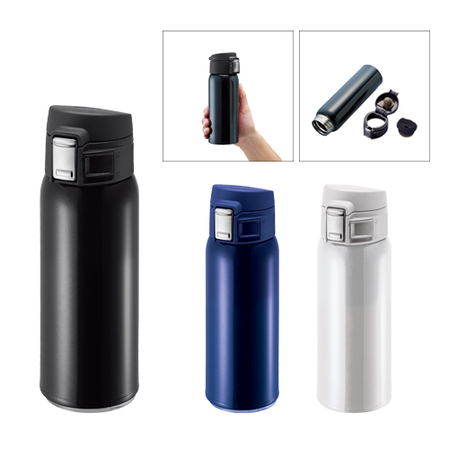
【提案書】
ワンタッチカービングサーモボトル 360ml
特徴
フタを片手で簡単に開閉できるため、スポーツ用などにも最適な、保温・保冷力抜群のサーモボトルです。また口元のフィット感が良い小さめの飲み口もポイント。こちらは360mlタイプです。
納期
納期スペース
仕様
素 材：ステンレス(18-8)､PP 他
サイズ：φ66×190mm
容 量：360ml
付属品：取説付(紙箱面)
備 考：食品衛生検査済
ネイビー、ブラック、ホワイト
お見積
お見積りスペース

